Slide 1
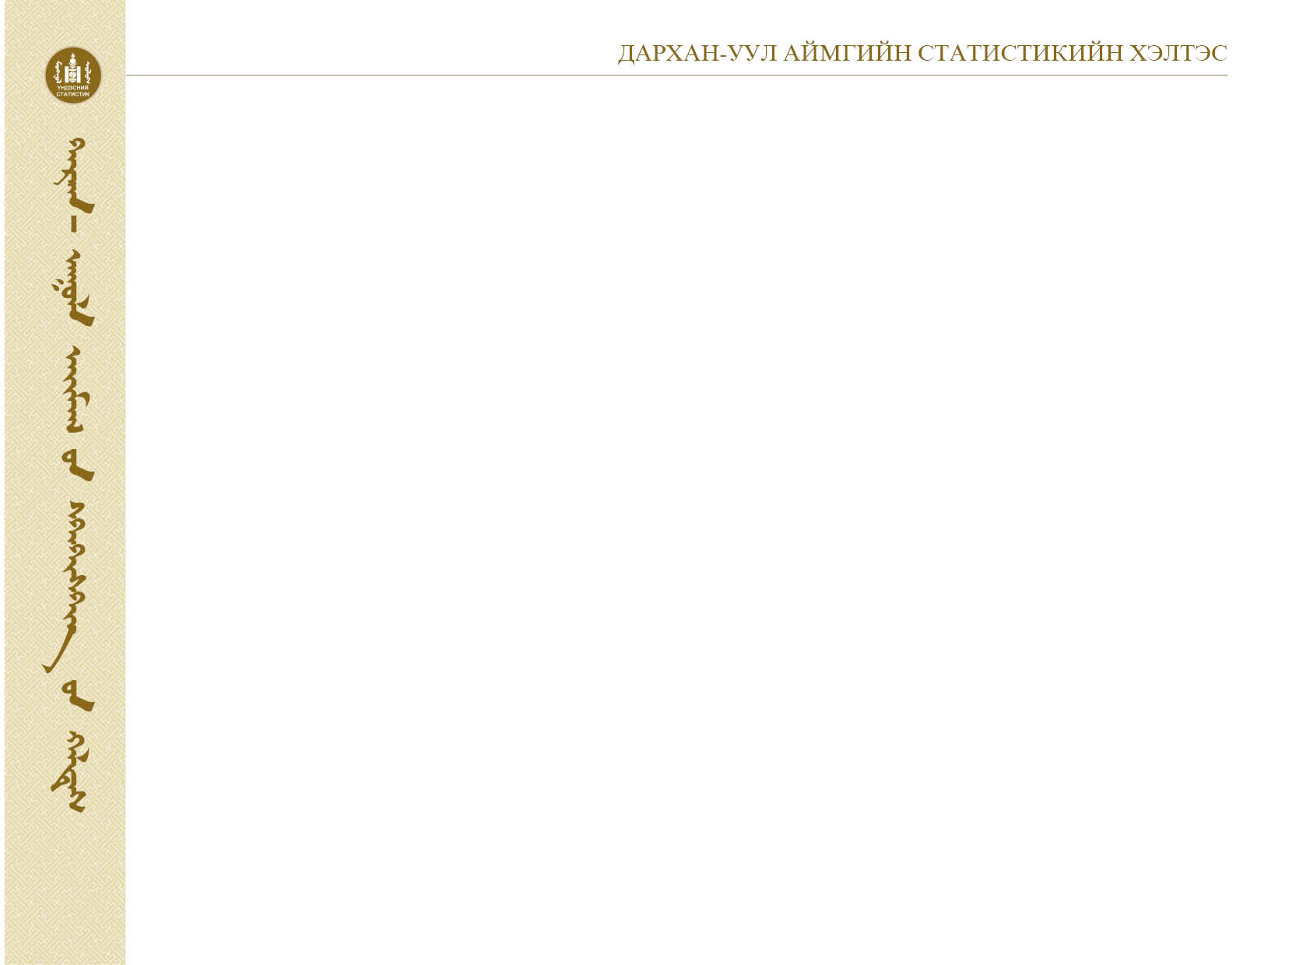
Дархан-Уул аймгийн нийгмийн даатгал, халамжийн талаарх инфографик
2020- I улирал

Slide 2




Нийгмийн даатгал, халамж
2019 I улирал
2020 I улирал
Нийгмийн даатгалын сан
12595.9 13229.5
₮
Орлого, сая төгрөг
18817.4 21075.2
Зарлага, сая төгрөг
Жирэмсэн эхийн тэтгэмж
1095 1172
Хамрагдсан хүний тоо
89.3 37.5
Олгосон тэтгэмж, сая төгрөг

Slide 3
2019 I улирал
2020 I улирал
Нийгмийн халамжийн тэтгэвэр
1721 1760
Хамрагдсан хүний тоо
840.9 954.6
Олгосон тэтгэвэр, сая төгрөг

